Slide 1
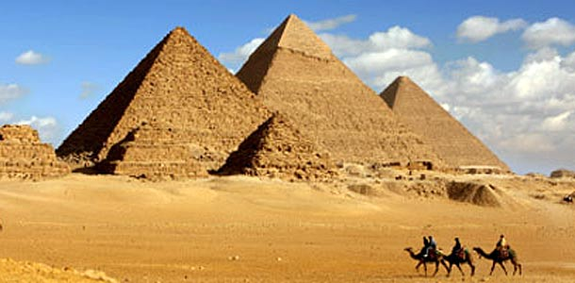
Pyramidit

Slide 2
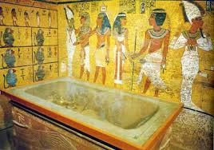
Hautamonumentti
Pyramideja rakennettiin haudoiksi faaraoille. Faaraot muumioitiin ensiksi ja sitten ne laitettiin hautaan. Faaraoiden uskottiin elävän vielä sen jälkeen kun heidät oli muumioitu ja haudattu.

Slide 3
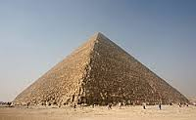
Pyramidien ulkonäkö
Egyptin Pyramidi on kolmion muotoinen kivestä rakennettu muinaisten Egyptin faaraoiden hautakammioita. Pyramideja on monen kokoisia ja kheopsin korkeus oli alun perin 146,5 metriä
Mutta nykyisin se on 138,8 metriä. Sivu on hiukan yli 230 metriä pitkä ja pohja on 5,3 hehtaaria.

Slide 4
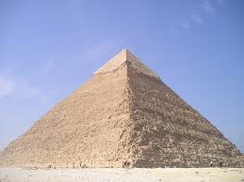
Tietoa
Egyptissä vuoteen 2008 mennessä on löytynyt 138 pyramidia. Uskotaan myös että niitä löydetään lisää.
Egyptin Pyramidit ovat alun perin olleet faaraoiden hautakammioita.

Slide 5
Pyramidien rakentaminen
Egyptin pyramidien tekotapaa miettivät jo antiikin kreikkalaiset, eikä siitä ole vieläkään varmaa tietoa. Nykyisenkäsityksen mukaan pyramidit koottiin palkkatyövoimalla, eikä orjatyöllä.
Ennen pyramidien rakentamista esitettiin useita teorioita. Ensimmäisen teorian kertoi kreikkalainen historioitsija herodotos, joka väitti, että tonnien
Painoiset kivet nostettiin kohdilleen
Pienillä puista tehdyistä nostureilla. Teoriaa pidetään silti epätodennäköisenä.
kun pyramidia rakennettiin niin siinä voi kestää jopa 20 vuotta. Pyramidin rakentamiseen osallistui tuhansia erilaisia ihmisiä.

Slide 6
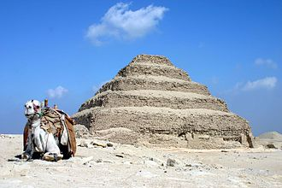
Kolmannen dynastian aikaiset pyramidit
Egyptin ensimmäinen pyramidi oli Sakkaran porraspyramidi. Sen rakennutti vanhan valtakunnan aikaisen kolmannen dynastian faarao nimeltä Djoser.
Sakkaran porraspyramidi oli ensimmäinen kivistä rakennettu monumentti. Sitä aikaisempia monumenttejä Ei juurikaan ole säilynyt ehjinä, koska ne oli rakennettu savitiilistä.

Slide 7
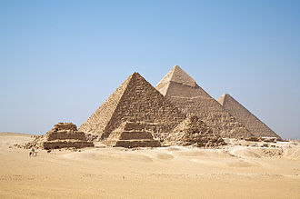
Neljännen dynastian aikaiset pyramidit
Neljännen dynastian ensimmäinen faarao sneferu teki kaksi pyramidia ja luultavasti valmisteli isänsä Hunin aloittaman pyramidin. Näistä isoin pyramidi on taitettu pyramidi.

Slide 8
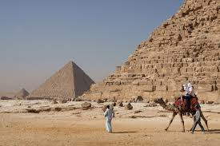
Myöhemmät pyramidit
Viidennen dynastian faaraot rakennuttivat hautamonumenttinsa yleisimmin sakkaraan ja abusiriin. Nämä pienet pyramidit ei ole pysynyt yht. hyvinä kun neljännen dynastian pyramidit. Myös 12. Dynastian faaraot rakennuttivat pieniä pyramideja.

Slide 9

Kysymyksiä
1.Kuinka monta pyramidia on vuoteen 2008 mennessä löytynyt?
2.Mikä pyramidi on ensimmäinen Egyptin pyramidi?
3.Monta pyramidia sneferu rakennutti?

Slide 10
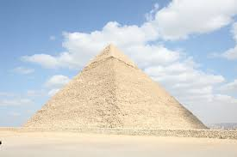
Kiitos kun katsoitte
Tekijät: Enni, Oiva, Miro h ja Saga

